Slide 1
動物介紹
蒐集資料:CALLY

Slide 2
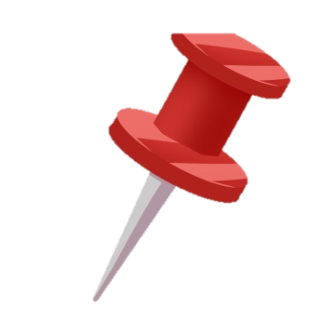
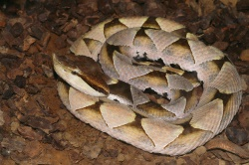
百步蛇
體型粗胖，頭寬大呈三角形，與頸部明顯區分，眼、鼻間有頰窩，尾巴短小，全身鱗片粗糙有稜脊。頭背部黑褐色，身體為淡褐色，體側有深褐色或黑褐色
晨昏活動、夜行性
有劇毒

Slide 3

資料來源
http://newweb.zoo.gov.tw/Pager/Show/ZooData_Index_Show.aspx?Animal_ID=199

